Slide 1
Родительское собрание.
Зайцева О.Б., СОШ № 1, кл.рук. 6 а кл.

Slide 2
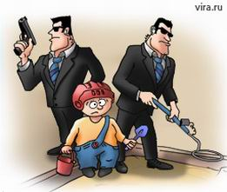
ВАШИ ОТНОШЕНИЯ С ДЕТЬМИ.
Именно через ежедневное общение со своим ребенком вы узнаете о проблемах и вопросах, которые волнуют его и, решая с ним его проблемы, помогаете ему научиться правильно вести себя в той или иной ситуации. Поэтому первое правило гласит: как можно чаще говорите с детьми, помогайте решать их, пусть даже пустяковые, по вашему мнению, проблемы. Правило второе: если хотите научить ребенка правилам безопасности, прежде всего сами выполняйте их. Если вы всегда внимательны к своей собственной безопасности, то и ребенок будет повторять эти же действия.
РЕБЕНОК ОДИН В КВАРТИРЕ.
На видном месте напишите телефоны, по которым он может быстро связаться (ваша работа, мобильный, милиция, скорая помощь, пожарная охрана, соседи).
Не оставляйте на видных местах таблетки и другие лекарства. Уходя из дома, убирайте все колющие, режущие предметы и спички. Хранение оружия и боеприпасов в квартирах, домах должно быть на законном основании с соответствующим разрешением. Хранить его нужно в недоступном для детей месте, в сейфе, где хранятся ключи и код от сейфа должны знать только взрослые.
Объясните ребенку, что пока он находится у себя дома за закрытой дверью, он в относительной безопасности, но стоит лишь открыть дверь, как грань между ним и преступником стирается, он тут же становится легкой добычей, хотя бы потому, что не готов к нападению из вне, следовательно, не может сориентироваться в сложившейся ситуации.
ОШИБКИ, которые чаще всего допускают наши дети:
они, не задумываясь над последствиями, открывают дверь, и даже если кто-то стоит на лестничной площадке, спокойно идут навстречу к незнакомцу;
покидая квартиру, часто оставляют ее открытой, мол я быстро вернусь;
беззаботно выбрасываю мусор или забирают почту, когда у них за спиной кто-то появился;
садятся в лифт с незнакомыми людьми.

Slide 3
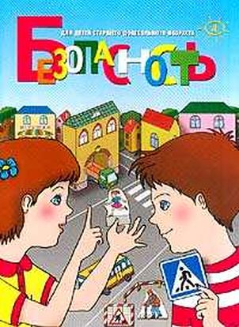
ПОМНИТЕ , что ваш ребенок не всегда может правильно оценить ситуацию, поэтому лучше, если он будет выполнять поручения под бдительным контролем с вашей стороны:
Прежде чем открыть дверь, посмотри в глазок, нет ли за дверью посторонних.
Если тебе не видно, но ты слышишь голоса, подожди, пока люди не уйдут с площадки.
Открыв дверь и выйдя из квартиры, не забудь закрыть за собой дверь на ключ, и тогда ты можешь быть уверен, что тебя при возвращении не будет ждать дома преступник.
Если ты вышел из квартиры и увидел подозрительных людей, вернись немедленно обратно.
Если незнакомец оказался у тебя за спиной, повернись к нему лицом. В случае попытки напасть на тебя будь готов обороняться. Для этого ты можешь использовать портфель, сумку, мусорное ведро, ключи, брелок и т.п. Нанеси нападающему неожиданный удар и затем убегай, крича: 'Пожар' или 'Горим'.
Не просматривай почту около ящика, поднимись домой и посмотри там.
Если незнакомец предлагает тебе подняться на лифте, откажись, сославшись, что ты еще задержишься или живешь на втором этаже и пойдешь пешком по лестнице.
Если незнакомец пытается зажать тебе рот, постарайся укусить его за руку, если же ты оказался с ним лицом к лицу кусай за нос.

Slide 4
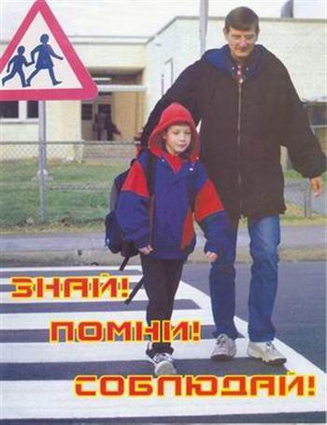
ОБЩЕНИЕ ПО ТЕЛЕФОНУ
Телефон из средства защиты может превратиться в 'отмычку' преступников.
Поэтому напомним вам основные
правила пользования телефоном ребенком:
Поднимая трубку, не называй своего имени или имени звонящего, ты можешь ошибиться.
Никогда и никому не говори, что ты дома один.
Если просят назвать адрес, не называй, попроси перезвонить позже.
Договариваясь о встрече с друзьями, назначай ее на время, когда в квартире будет еще кто-то, кроме тебя.
Если тебя пытаются втянуть в непристойный разговор, положи трубку и сообщи обязательно родителям.

Slide 5
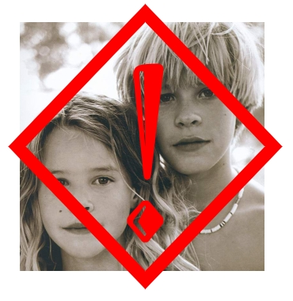
ОБЩЕНИЕ С ПОСТОРОННИМИ
Преступники очень часто используют доверчивость детей. Но отчасти в этом виноваты и мы. Ребенок, наблюдая за нами видит, как легко и просто мы разговариваем в общественном транспорте и общественных местах с незнакомыми людьми и повторяет наши действия. Как же научить ребенка осторожности. Прежде всего ему необходимо объяснить, что все люди, не являющиеся его родными, будут для него посторонними, даже если он этих людей часто видит у себя в доме.
Приучите ребенка не доверять ключи от квартиры посторонним, которые представились вашими знакомыми.
Ваш ребенок не должен приводить к себе домой незнакомых людей, даже если они сослались на вас. В крайней необходимости только с разрешения родителей.
Ваш ребенок никогда не должен уходить из учебного заведения (детского сада) с людьми, которых он не знает, даже если они сослались на вас.
Если Вы не сможете придти за ним в школу (детский сад), предупредите, кто его заберет, и покажите этого человека в лицо (или он должен знать человека в лицо). Не забудьте предупредить воспитателя , учителя о том, кто придет за ребенком.
Попросите учителя связаться с вами, если за ребенком пришли посторонние люди, о которых вы его не предупреждали. После этого обязательно обратитесь в милицию.
Если вашего ребенка пытаются увести насильно, он должен привлечь к себе внимание людей, крича: 'Это не мои родители! Я их не знаю!'
Если ребенка доставили в милицию, он должен сообщить свой адрес, телефон родителей и свое имя.

Slide 6
ЛИФТ
Зачастую лифт воспринимается детьми как аттракцион, на котором можно покататься, и уж очень часто они забывают о мерах безопасности в нем, катаясь на крыше или открывая двери движущегося лифта. действия.
Если ребенок еще недостаточно самостоятелен, чтобы ездить одному в лифте, провожайте его сами или просите пользоваться лестницей.
Ни в коем случае не разрешайте ребенку ездить в лифте с посторонними, даже если это ваши соседи.
Если, ожидая лифт, ребенок заметил приближение постороннего, он должен повернуться к нему лицом и приготовиться к отражению нападения.
Кабина лифта подошла, но у лифта стоят незнакомые люди: ребенок должен отказаться от поездки под предлогом, что он что-то забыл взять дома или оставил на улице.
Ребенок ехал в лифте, когда в него вошел посторонний: ребенок должен выйти из кабины.
Если ребенок решил продолжать подниматься на лифте вместе с незнакомым, он должен стать лицом к вошедшему, заняв место рядом с дверью.
Если незнакомец начинает приставать, снимать одежду, не угрожай ему рассказать все родителям или милиции, не плачь, будь спокойным, постарайся вовлечь насильника в разговор.
Если насильник прижимает тебя к себе, не отталкивай его, обними и укуси за нос или губу, постарайся откусить их. Если незнакомец снял с себя штаны или расстегнул ширинку, резко ударь его в пах, нажимай на кнопку ближнего этажа и беги.
Если представилась возможность бежать, не собирай одежду или сумку, убегай в чем есть. Если с собой оказалась аэрозоль, направь струю в лицо насильнику.

Slide 7
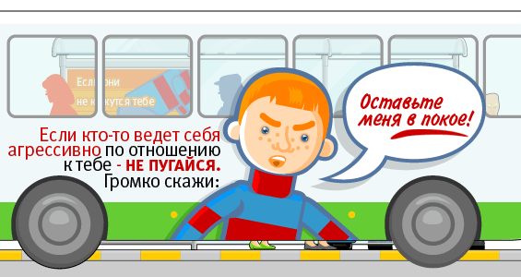
Чтобы уберечь ребенка от столкновения с правонарушителями, обучите детей:
общение с незнакомыми людьми ограничить только дружескими приветствиями. На все предложения незнакомых отвечать: "Нет!" - и немедленно уходить от них.
не поддаваться на уговоры незнакомцев, даже если они знают или зовут ребенка по имени. Отнюдь не всех старших надо слушаться. Только родители, родственники или близкие друзья семьи имеют право на послушание. Если ребенок увидел преследующего его незнакомца, то при отсутствии близких, пусть, не стесняясь, подходит к прохожим, внушающим доверие, и просит защиты и помощи. Научить его этому - ваша задача,
ни в коем случае и никуда не ходить с незнакомыми, будь это "взрослые" дяди или дворовая компания,
не входить с незнакомым человеком в лифт,
не садиться в машину к незнакомым лицам,
никогда не принимать подарки от незнакомцев без разрешения родителей.
не играть на улице с наступлением темноты и не гулять далеко от дома,
избегать безлюдных мест, оврагов, пустырей, заброшенных домов, сараев, чердаков, подвалов,
не отправляться одному в дальние поездки,
что бы ни случилось, сразу же рассказать обо всем
родителям или взрослым, которым доверяет ребенок.

Slide 8
ОБУЧАЯ РЕБЕНКА правилам безопасного поведения, ни в коем случае не пытайтесь его запугать. Этим вы не только не научите ребенка правильно вести себя в критической ситуации, но наоборот можете способствовать негативному развитию конфликта. Ведь неточные фразы, пугающие ребенка, не научат его правильному поведению в случае возможной опасности.
Да и чрезмерное запугивание ребенка контактами с правонарушителями может угнетающе воздействовать на его психику и негативно сказаться на его будущем развитии.
Ваша задача - научить ребенка быть осторожным, но отнюдь не превратить его в паникера и труса.
При общении с детьми специалисты рекомендуют:
Что не надо говорить… | Вместо этого скажите...
1. Не разговаривай с незнакомыми людьми. 2. Кругом полно психов. 3. Тебя могут украсть. 4. Детям гулять в парках очень опасно. 5. В наши дни никому нельзя доверять. | 1. С незнакомыми людьми надо вести себя следующим образом... 2. Большинство людей заслуживают доверия, но... 3. С тобой ничего не случится, если... 4. Если кто-нибудь подойдет к тебе... 5. Ты можешь обратиться за помощью…
НАУЧИТЕ СВОИХ ДЕТЕЙ ЗАЩИЩАТЬСЯ. Ради личной безопасности ребенок может нарушать все правила и запреты. Ни в коем случае он не должен задумываться о последствиях применения приемов самообороны. Объясните, что если ребенок нанесет нападающему телесные повреждения, его только похвалят за это. Укажите ребенку наиболее уязвимые точки (пах, гортань, глазные яблоки), доступные для парализации преступных намерений злоумышленника и по возможности обучите его правильному нанесению ударов в такие точки. Объясните также, куда ребенку надо бежать в случае опасности, к кому и как обращаться за помощью.

